Slide 1
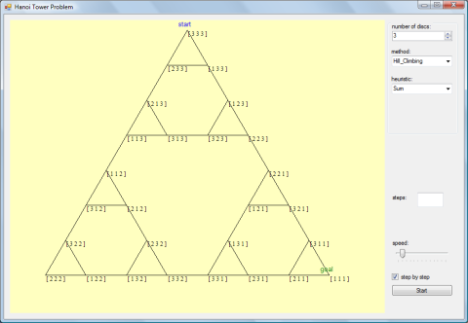
Hegymászó algoritmus
ADAT := kezdeti érték
while ¬terminálási feltétel(ADAT) loop
SELECT SZ FROM alkalmazható szabályok
ADAT := SZ(ADAT)
endloop
Mindig az aktuális (akt) csúcs legjobb gyermekére lép, amelyik lehetőleg nem a szülője.
1. akt := start
2. while akt∉T loop
3. akt := opt_{f}( Γ(akt)−π(akt) )
4. endloop
if Γ(akt) = ∅ then return nem talált megoldást
if Γ(akt)−π(akt) = ∅ then akt := π(akt)
else akt := opt_{f}(Γ(akt)−π(akt))
Az eredeti hegymászó algoritmus nem zárja ki a szülőre való lépést és nem engedi meg, hogy az aktuális csúcsot egy rosszabb értékű csúcsra cseréljük (ilyenkor a keresés inkább leáll).

Slide 2
Hanoi tornyai
[3,3,3]
[2,3,3]
[1,3,3]
[2,1,3]
[1,2,3]
[1,1,3]
[2,2,3]
[3,1,3]
[3,2,3]
[1,1,2]
[2,2,1]
[3,1,2]
[2,1,2]
[1,2,1]
[3,2,1]
[3,2,2]
[2,3,2]
[1,3,1]
[3,1,1]
[2,2,2]
[1,1,1]
[1,2,2]
[1,3,2]
[3,3,2]
[3,3,1]
[2,3,1]
[2,1,1]

Slide 3
ADAT := kezdeti érték
while ¬terminálási feltétel(ADAT) loop
SELECT SZ FROM alkalmazható szabályok
ADAT := SZ(ADAT)
endloop
Tabu keresés algoritmusa
1. akt, opt, Tabu := start, start, ∅
2. while not (opt∈T or opt régóta nem változik) loop
3. akt := opt_{f}( Γ(akt)−Tabu )
4. Tabu := Módosít(akt,Tabu)
5. if f(akt) jobb, mint f(opt) then opt := akt
6. endloop
if Γ(akt) = ∅ then return nem talált megoldást
else if Γ(akt)−Tabu) = ∅ then akt := opt_{f}(Γ(akt))
else akt := opt_{f}(Γ(akt)− Tabu)

Slide 4
Hanoi tornyai
[3,3,3]
[2,3,3]
[1,3,3]
[2,1,3]
[1,2,3]
[1,1,3]
[2,2,3]
[3,1,3]
[3,2,3]
[1,1,2]
[2,2,1]
[1,1,2]
[1,1,2]
[3,1,2]
[2,1,2]
[1,2,1]
[3,2,1]
[3,2,2]
[2,3,2]
[1,3,1]
[3,1,1]
[1,1,1]
[2,2,2]
[1,1,1]
[2,2,2]
[2,2,2]
[1,2,2]
[1,3,2]
[3,3,2]
[2,3,1]
[2,1,1]
[1,2,2]
[1,2,2]
[3,3,1]

